Slide 1

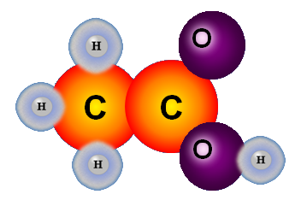

Карбонові кислоти
Хімія 9 клас

Slide 2
Повторимо
̶ ОН гідроксильна група
̶ СООН карбоксильна група
Функціональна група ̶ це група атомів,
що визначає хімічні і фізичні властивості речовини (ОН ̶ спиртів, СООН ̶ кислот)
СН₄
С₂Н₆
С₃Н₈
Метан етан пропан бутан
СН₃
С₂Н₅
С₃Н₇
Радикал
на один атом менше

Slide 3
Тема ˝Карбонові кислоти"
О
ΙΙ
С
Ι
ОН
Н
Ι
Ι
Н
О
ΙΙ
С
Ι
ОН
Добавте
карбоксильну
групу СООН
Н ̶
Н ̶ С ̶
Ми отримали новий клас речовини,
які містять карбоксильну групу СООН
Н ̶ СООН
СН₃ ̶ СООН
метанова
етанова
Їх називають кислоти
мурашина
оцтова

Slide 4
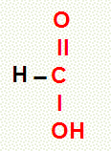
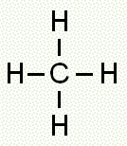


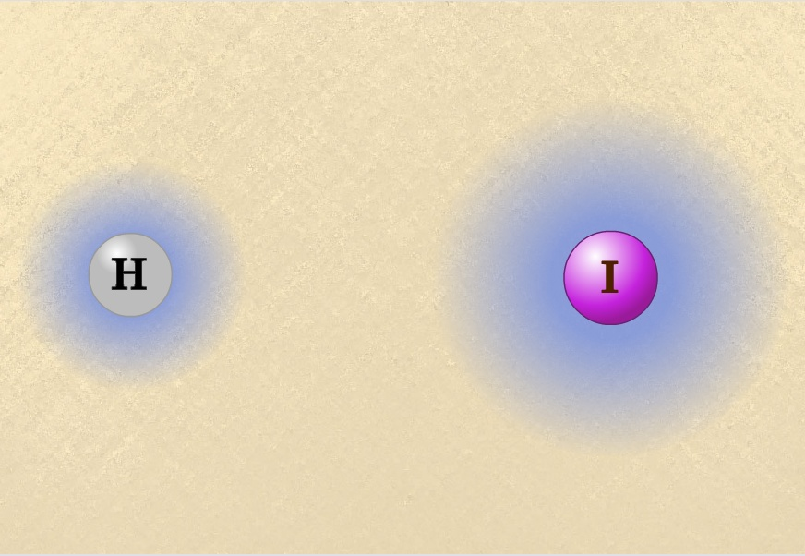
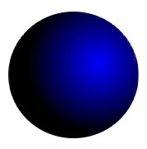
Молекула метанової кислоти
O
С
Н ̶ СООН
метан
O
СН₄
метанова
мурашина

Slide 5
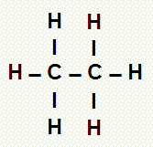
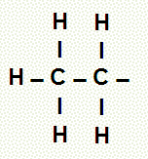

Молекула етанової кислоти
O
С
С
етан
O
С₂Н₆
СН₃ ̶ СООН

Slide 6
метанова
етанова
пропанова
Н ̶ СООН
СН₃ ̶ СООН
С₂Н₅ ̶ СООН
мурашина
оцтова
пропіонова
ова
R ̶ СООН
бутанова
загальна формула
С₃Н₇ ̶ СООН
масляна

Slide 7
Насичені
вуглеводені
Вуглеводневі радикали
Насичені кислоти
С_{n}Н_{2n+2}
С_{n}Н_{2n+1} = R
R ̶ СООН
Гомологічний ряд
насичених кислот
(насичені вуглеводні —
насичені кислоти)
Н ̶ СООН
СН₃СООН
С₂Н₅СООН
СООН “це-о-о- аш” ̶ функціональна група,
яка обумовлює властивості (функції) кислот
Насичені кислоти ̶ органічні сполуки, які містять карбоксильну функціональну групу СООН

Slide 8
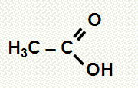
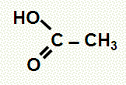
Фізичні властивості оцтової кислоти
Молекула оцтової кислоти полярна, тому між молекулами утворюються водневі зв'язки з утворенням димерів
водневі зв'язки

Slide 9
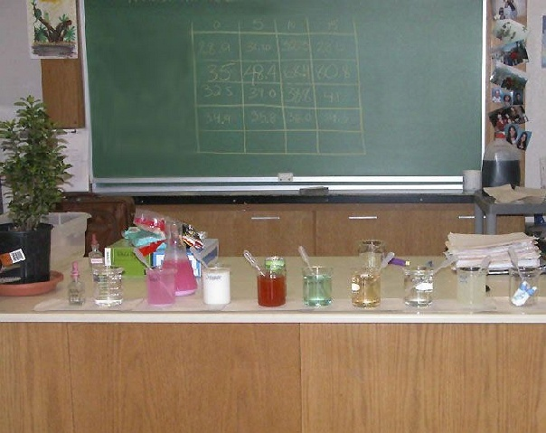
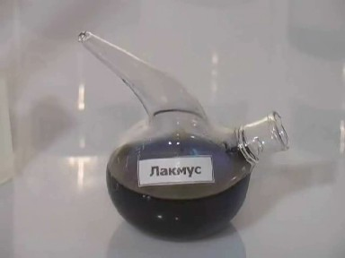
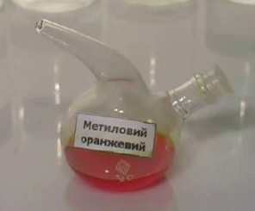
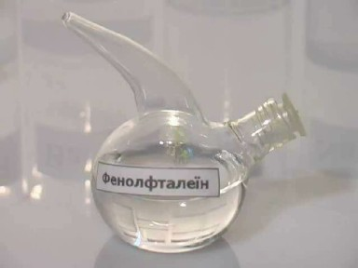
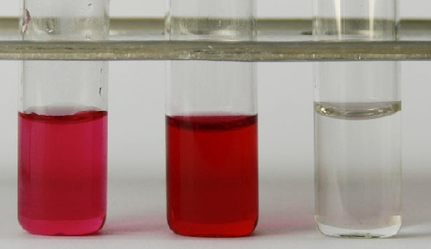
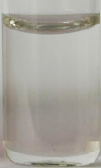
лакмус
метилоранж
фенолфталеїн
Хімічні властивості
Змінює колір індикаторів
рожевий
червоний
безбарвний

Slide 10
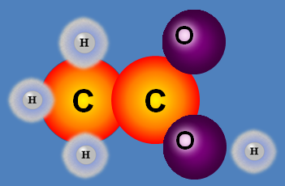
Диоціює у водному розчині
СН₃СООН
СН₃СОО ̶
Н⁺
Ацетат-йон

Slide 11

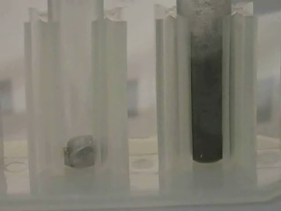
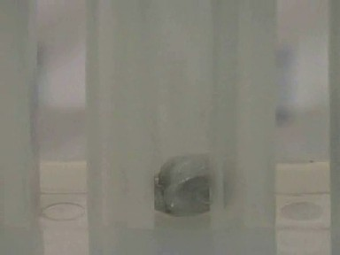
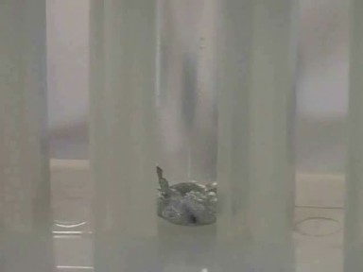
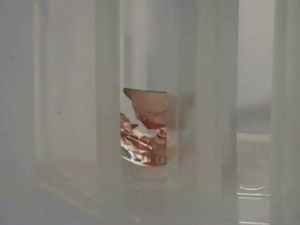
Взаємодіє з металами
video
Mg
Al
Zn
Cu
Витісняють водень з кислот
не витісняють
Mg
Al
Zn
Cu
Li, K, Ba, Ca, Mg, Al, Mn, Zn, Fe, Sn, Pb (H₂) Cu, Hg, Ag, Pt, Au
2СН₃СООН
Zn
(СН₃СОО)₂
Zn
H₂
Цинк етаноат
цинк ацетат

Slide 12
Взаємодіє з лугами
video
СН₃СООН
NaOH
СН₃СООNa
H₂O
натрій етаноат
натрій ацетат
Взаємодіє з солями
CO₂
СН₃СООН
Na₂CO₃
СН₃СООNa
H₂O
Взаємодіє зі спиртами
СН₃СООН
СН₃ОН
СН₃СООСН₃
H₂O
етиловий естер оцтової кислоти

Slide 13
Ключова ідея
Карбонові кислоти виявляють усі загальні властивості неорганічних кислот, але в хімічних взаємодіях поводяться як слабкі кислоти

Slide 14
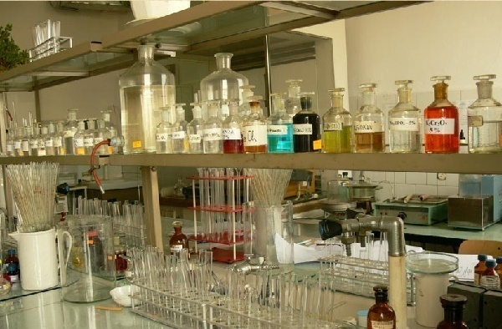
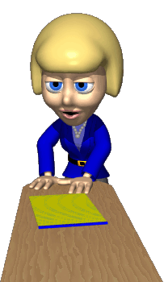

Домашнє завдання
§32

Slide 15
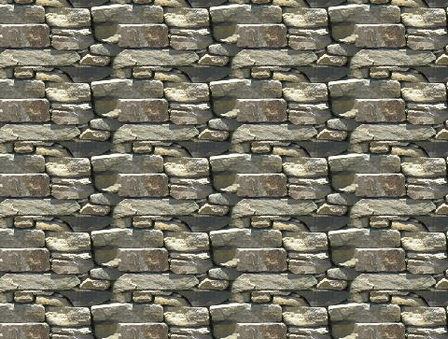


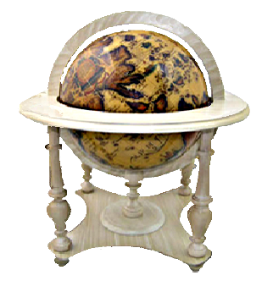

Джерела
Григорович О.В. Хімія: підруч. Для 8 класу загальноосвіт. навч.закл./ О.В. Григорович .̶ Харків: Вид-во «Ранок», 2016
Шаповалов С.А. Хімія. Довідник старшокласника та абітурієнта. Харків. Торсінг, 2005.
Данильченко В.Є Халімон Є.В. Хімія. Навчальний посібник. 8-9 класи – Харків.: Країна мрій, 2008. – 128с.

